Slide 1




Doprinos gama delta (γδ) T limfocita u razvoju tipu 2 upale u sinonazalnoj sluznici oboljelih od kroničnog alergijskog rinosinuitisa s nosnom polipozom
Poslijediplomski interdisciplinarni doktorski studij ‘’Molekularne bioznanosti’’
Sveučilište J.J. Strossmayera u Osijeku
Institut Ruđer Bošković Zagreb
Sveučilište u Dubrovniku
Javna obrana doktorskog rada
Stjepan Grga Milanković, dr.med
Mentor 1: doc.dr.sc. Hrvoje Mihalj, dr.med
Mentor 2: izv.prof.dr.sc. Stana Tokić, mag.biol.mol
U Osijeku, 08. ožujka 2024.g

Slide 2
Sadržaj
Uvod
Ciljevi i hipoteze istraživanja
Materijal i metode rada
Rezultati
Rasprava
Zaključak

Slide 3
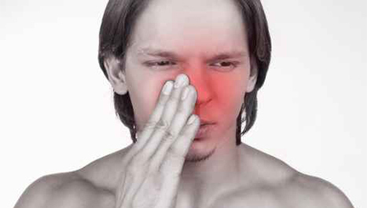
Kronični rinosinuitis (KRS)
Upalna bolest sluznice nosa i paranazalnih sinusa
5-15% Europljana
KRS s nosnom polipozom (KRSsNP) i KRS bez nosne polipoze (KRSbNP)
12 tjedana kontinuirane kongestije, začepljenosti nosa, boli ili pritiska u licu, poremećaj osjeta njuha, kašalj i umor
Stevens WW, Lee RJ, Schleimer RP, Cohen NA. Chronic rhinosinusitis pathogenesis. J Allergy Clin Immunol. 2015 Dec;136(6):1442-1453.
Stevens WW, Schleimer RP, Kern RC. Chronic Rhinosinusitis with Nasal Polyps. J Allergy Clin Immunol Pract. 2016 Jul-Aug;4(4):565-72. doi: 10.1016/j.jaip.2016.04.012. PMID: 27393770; PMCID: PMC4939220.
Liao, B., Liu, J.-X., Li, Z.-Y., Zhen, Z., Cao, P.-P., Yao, Y., … Liu, Z. (2018). Multidimensional endotypes of chronic rhinosinusitis and their association with treatment outcomes. Allergy, 73(7), 1459–1469.
Slika preuzeta s: https://www.plivazdravlje.hr/aktualno/clanak/24822/Upala-sinusa-kako-nastaje-sinusitis.html

Slide 4
Individualne razlike
( Alergija, anatomija, genetika)
Okolišni čimbenici
(Alergeni, virusne infekcije)
Upala sluznice
Otežana drenaža kroz prirodne otvore sinusa
Imunološka reakcija
Zastoj sekreta
Kolonizacija bakterija i infekcija
Lee S, Lane AP. Chronic rhinosinusitis as a multifactorial inflammatory disorder. Curr Infect Dis Rep. 2011 Apr;13(2):159-68.

Slide 5
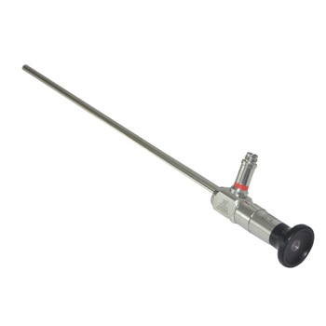
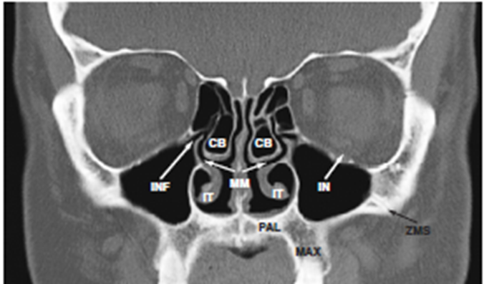
DIJAGNOSTIKA KRS
Anamneza
ORL pregled
Prednja rinoskopija
Endoskopija nosa
CT – preoperativna priprema
Alergološka obrada
Kern EB, Sherris D, Stergiou AM, Katz LM, Rosenblatt LC, Ponikau J. Diagnosis and treatment of chronic rhinosinusitis: focus on intranasal Amphotericin B. Ther Clin Risk Manag. 2007 Jun;3(2):319-25

Slide 6
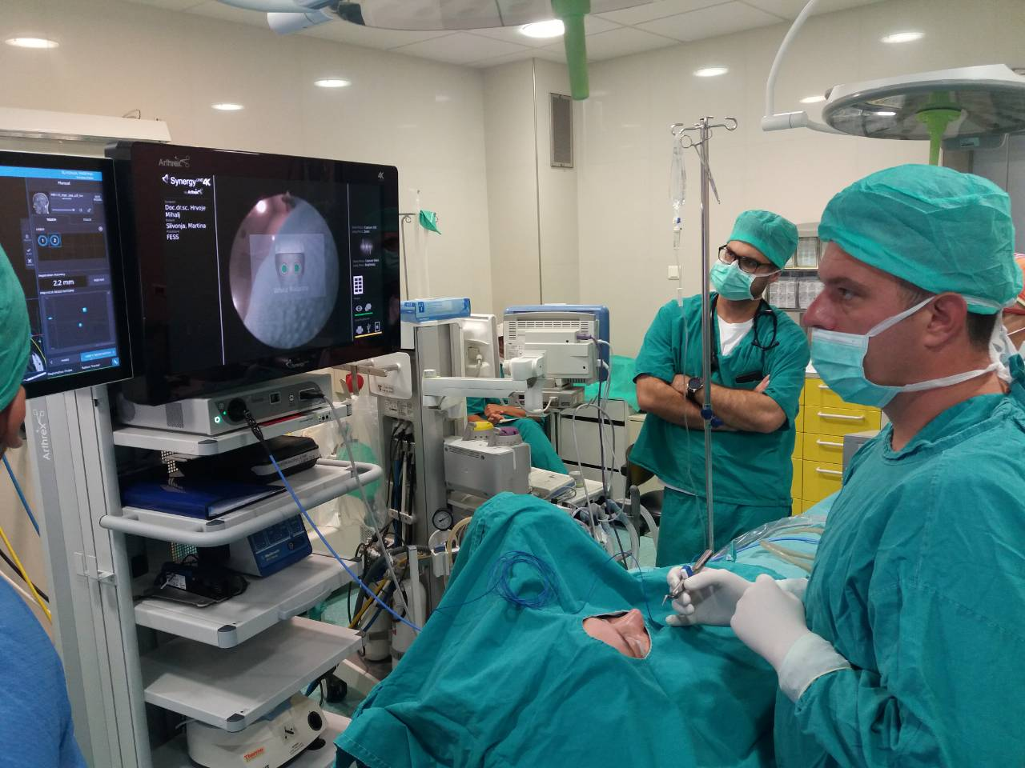
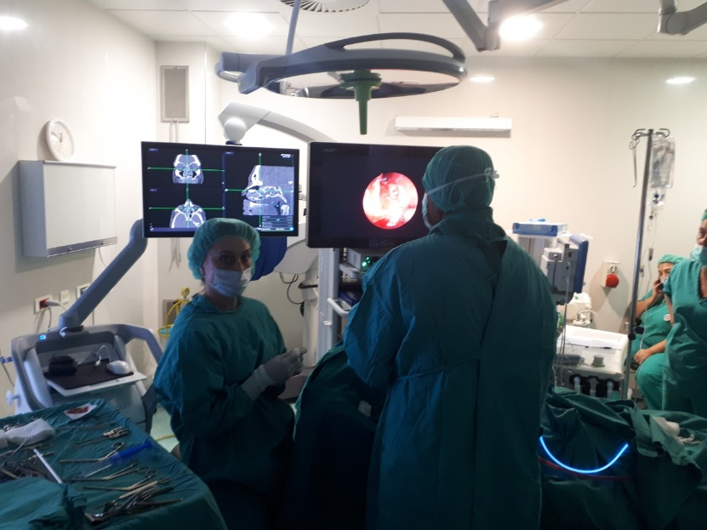

Liječenje KRS
Intranazalni kortikosteroidi (uz oralne kortikosteroide)
Hipertonične otopine / otopine na bazi morske vode
Nema zadovoljavajućeg odgovora?
Kirurško liječenje – FESS (eng. functional endoscopic sinus surgery)
NESS
Slavin RG, Spector SL, Bernstein IL, et al. The diagnosis and management of sinusitis: a practice parameter update. J Allergy Clin Immunol. 2005;116(6 Suppl):S13–47.

Slide 7

Recidivi nosne polipoze (biološka terapija)
Nerazjašnjena etiologija bolesti

Slide 8
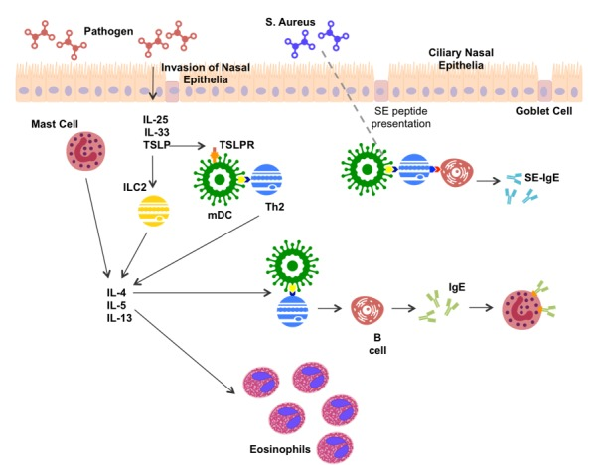
Upala tipa 2 u kroničnom rinosinuitisu
U populaciji bijelaca, u većine CRSwNP oboljelih izražen je tip 2 imunosni odgovor, često praćen pojavom astme, uz pojačano lučenje upalnih citokina (IL-4, IL-5, Il-13) i IgE protutijela, te tkivnu infiltraciju eozinofila
Ahern S, Cervin A. Inflammation and Endotyping in Chronic Rhinosinusitis-A Paradigm Shift. Medicina (Kaunas). 2019 Apr 5;55(4):95.

Slide 9
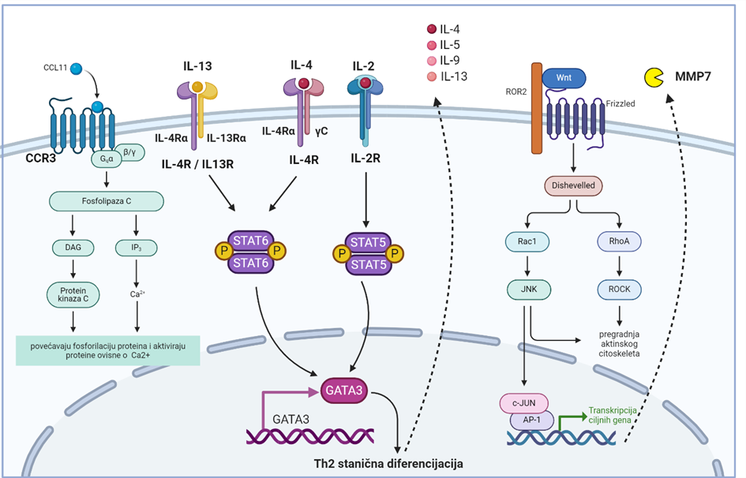
Površinski i sekrecijski biljezi imunosnog odgovora tipa 2. Vlastiti izvor, kreirano pomoću Biorender programskog alata.

Slide 10
Gamma delta T-limfociti
Th2 adaptivni upalni odgovor → najznačajniji u nastajanju nosne polipoze
5% ukupnih limfocita, 10-100% T limfocita koji naseljavaju mukozne i epitelne površine pluća, crijeva i kože
Potiču nastanak upale tipa 2 u brojnim bolestima te tkivnu infiltraciju
U sinonazalnoj sluznici oboljelih od eKRSsNP - zabilježena pojačana sekrecija i eozinofilnog kationskog proteina (ECP), kao i povećani udio γδ T limfocita
Schilbach, K., Frommer, K., Meier, S., Handgretinger, R., &amp; Eyrich, M. (2008). Immune Response of Human Propagated γδ-T-Cells to Neuroblastoma Recommend the Vδ1+ Subset for γδ-T-cell–based Immunotherapy. Journal of Immunotherapy, 31(9), 896–905.
Xia L, Zhiyuan W, Lihong C, Xiaohong C, Luoying Y, Xiaoping L, Shuaixiang L, Jiancong H, Zizhen H, Xifu W, Joseph AB, Song GZ, Gehua Z; γδT cells contribute to type 2 inflammatory profiles in eosinophilic chronic rhinosinusitis with nasal polyps. Clin Sci (Lond) 29 November 2019; 133 (22): 2301–2315.

Slide 11
Metaloproteinaze (MMP) i njihovi tkivni inhibitori (TIMPs) - važna uloga u održavanju homeostaze izvanstaničnog matriksa
Prekomjerna degradacija izvanstaničnog matriksa može biti posljedica neravnoteže između aktivnosti MMP i TIMPs
CCR3 - receptor za eozinofilnu migraciju izražen na mastocitima, bazofilima i podtipu T limfocita sa Th2 citokinskim profilom → pojačan izražaj CCR3 u tkivu nosnog polipa u odnosu na zdravu nosnu sluznicu
Izražaj GATA3 diferencira upalni odgovor u Th2, potiče ekspresiju IL-5 i IL-13
Fundová P, Funda D, Kovář D, Holý R, Navara M, Tlaskalová-Hogenová H. Increased expression of chemokine receptors CCR1 and CCR3 in nasal polyps: molecular basis for recruitment of the granulocyte infiltrate. Folia Microbiologica. 2012;58(3):219-224.
Zhu, J., Yamane, H., Cote-Sierra, J., Guo, L., & Paul, W. E. (2006). GATA-3 promotes Th2 responses through three different mechanisms: induction of Th2 cytokine production, selective growth of Th2 cells and inhibition of Th1 cell-specific factors. Cell Research, 16(1), 3–10.

Slide 12
Ciljevi istraživanja
1. Odrediti udio γδ T-limfocita i njihovih subpopulacija (Vδ1+ Vδ2- , Vδ1- Vδ2+, Vδ1- Vδ2- ) u sluznici srednje nosne školjke i nosnog polipa oboljelih od eKRSsNP te usporediti s udjelom istih staničnih populacija u sluznici srednje nosne školjke kontrolnih ispitanika
2. Ispitati povezanost kliničkih pokazatelja težine bolesti (udio eozinofila u sluznici nosa, ukupni IgE, Lund Mackeyjeva i Malmova klasifikacija), biokemijskih upalnih biljega (hsCRP) te kvalitete života (SNOT-22), s tkivnim udjelima i fenotipom γδT vrsta
3. U populaciji mononuklearnih stanica izoliranih iz nosnih polipa i srednje nosne školjke eKRSsNP oboljelih i kontrolnih ispitanika, istražiti i usporediti izražaj i zastupljenost Vδ1, Vδ2, Vδ3 mRNA, transkripcijski profil gena u kontroli razvoja imunosnog odgovora tipa 2 (IL-4, IL-13, GATA3, CCR3 i MMP7).

Slide 13
Hipoteza istraživanja
Tkivni udjeli i fenotip γδ T-limfocita, kao i promjene transkripcijskog profila gena vezanih uz razvoj imunosnog odgovora tipa 2 perifernih mononuklearnih stanica u sinonazalnoj sluznici i nosnim polipima oboljelih od eKRSsNP, značajno se razlikuju u odnosu na kontrolnu skupinu ispitanika
Isti koreliraju s promjenama u udjelu perifernih i tkivnih eozinofila, upalnim biokemijskim biljezima i kliničkim pokazateljima težine bolesti

Slide 14
Materijali i metode
1. Bolesnici i klinička evaluacija proširenosti eKRSsNP
2. Laboratorijska obrada ispitanika i uzoraka (alergološka obrada, hsCRP, endoskopija nosa, CT PNŠ, SNOT22)
3. Uzorkovanje tkiva sinonazalne sluznice i nosnog polipa
4. Izolacija i kriokonzervacija mononuklearnih stanica iz tkiva
5. Imunofenotipizacija ɣδ T-limfocita metodom protočne citometrije
6. Izolacija i mjerenje ukupne RNA iz tkivnih mononuklearnih stanica
7. Kvantitativna analiza transkriptoma mononuklearnih stanica izoliranih iz sinonazalne sluznice i nosnog polipa primjenom lančane reakcije polimerazom u stvarnom vremenu (real-time qPCR)
8. Uzorkovanje obrisaka sluznice sinusa i nosne šupljine za mikrobiološku analizu i patohistološka analiza na prisutnost eozinofila u uzorcima sluznice srednje nosne školjke i nosnog polipa
9. Statističke metode

Slide 15
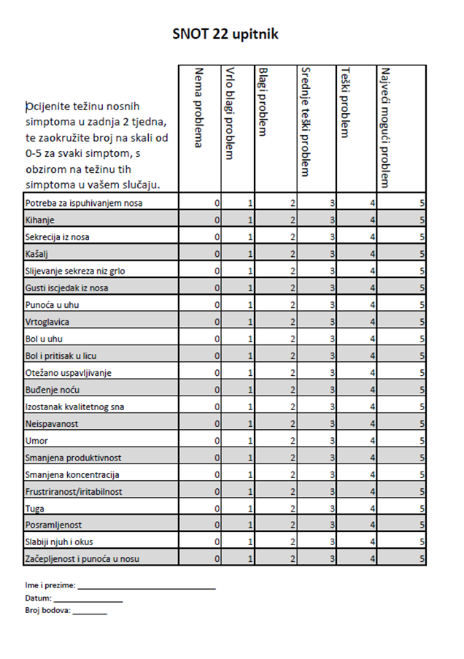
Klinička obrada i evaluacija proširenosti eKRSsNP
Demografski podatci
Test na inhalacijske i nutritivne alergene
IgE
hsCRP
Citološka obrada – bris nosa na eozinofile
Upitnik – SNOT 22

Slide 16
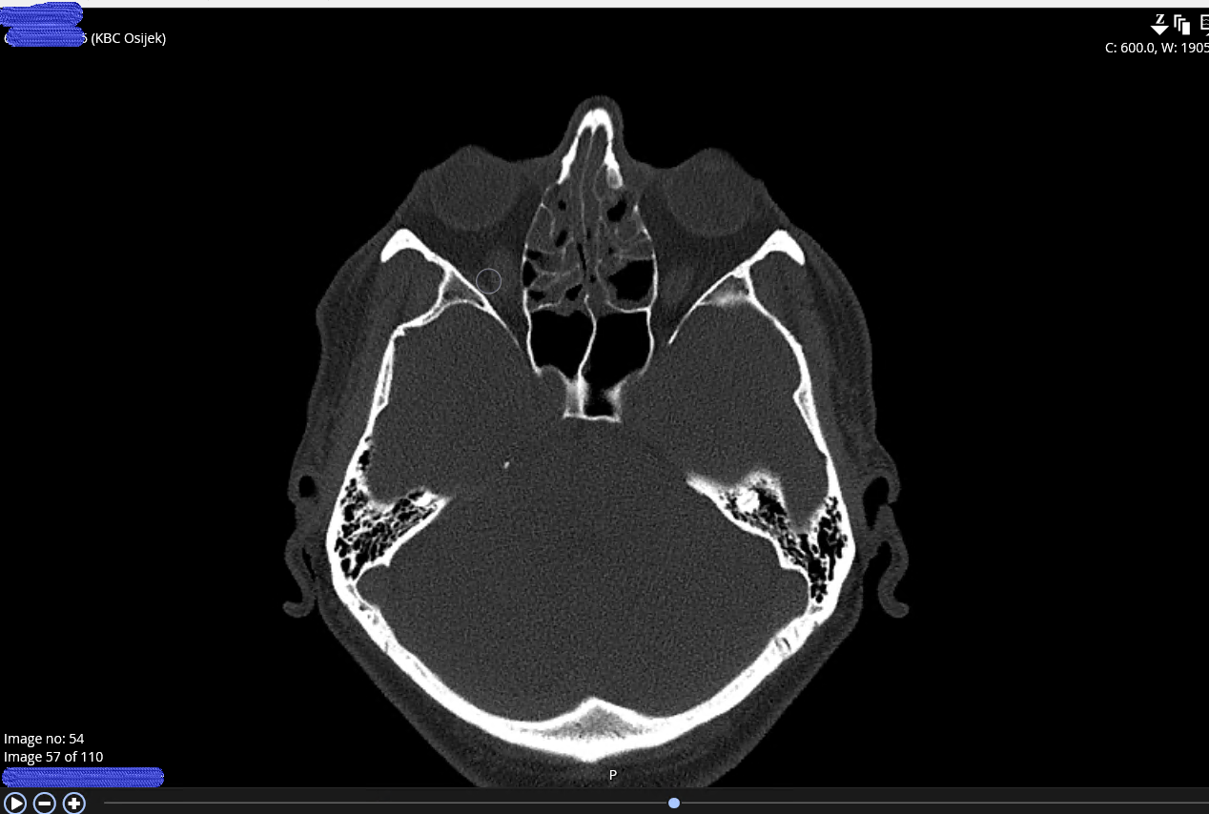
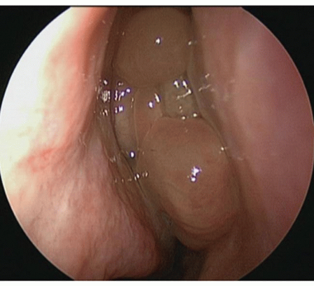
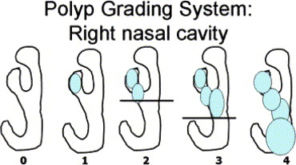
Klinička evaluacija proširenosti eKRSsNP
CT paranazalnih sinusa
Endoskopski pregled
Malm score
Slika ‘’Malm score’’ preuzeta s: Meltzer EO, Hamilos DL, Hadley JA, Lanza DC, Marple BF, Nicklas RA, Adinoff AD, Bachert C, Borish L, Chinchilli VM, Danzig MR, Ferguson BJ, Fokkens WJ, Jenkins SG, Lund VJ, Mafee MF, Naclerio RM, Pawankar R, Ponikau JU, Schubert MS, Slavin RG, Stewart MG, Togias A, Wald ER, Winther B; Rhinosinusitis Initiative. Rhinosinusitis: developing guidance for clinical trials. J Allergy Clin Immunol. 2006 Nov;118(5 Suppl):S17-61. doi: 10.1016/j.jaci.2006.09.005. PMID: 17084217.

Slide 17
Isključni kriteriji
Maligne i autoimune bolesti
Astmatičari, intolerancija na aspirin i salicilate
Mlađi od 18 godina
Pacijenti uključeni u studiju nisu koristili intranazalne i sistemske kortikosteroide, antihistaminike i antibiotike tijekom perioda od najmanje mjesec dana prije dogovorene operacije

Slide 18
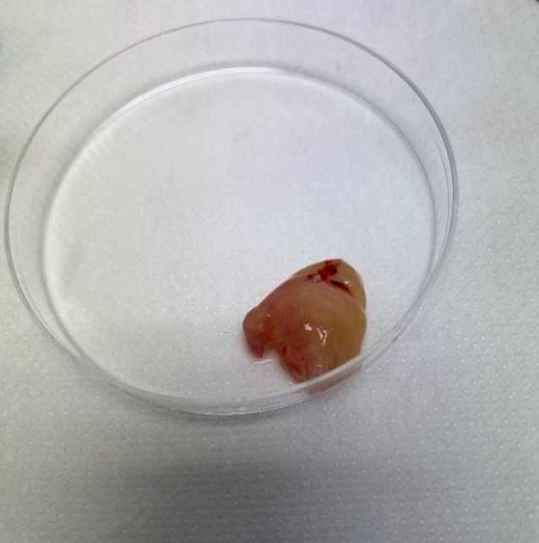
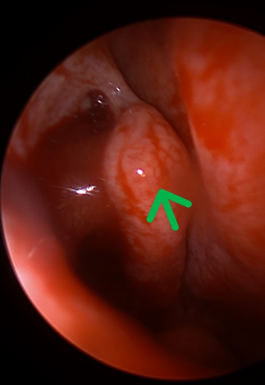
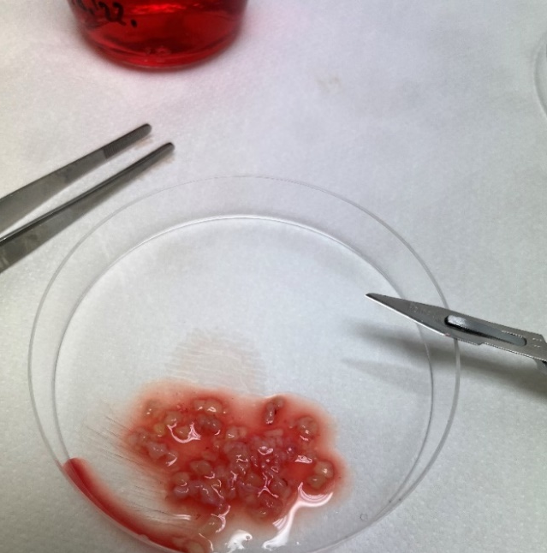
Uzorkovanje tkiva sinonazalne sluznice i nosnog polipa
Bolesnicima se uzorkovao polip i sluznica srednje nosne školjke (SNŠ)
Kontrole – druge operacije nosa – uzorkovanje SNŠ
Pohrana u DMEM sa stabilnim glutaminom
Dio uzoraka poslan na rutinsku PHD analizu

Slide 19
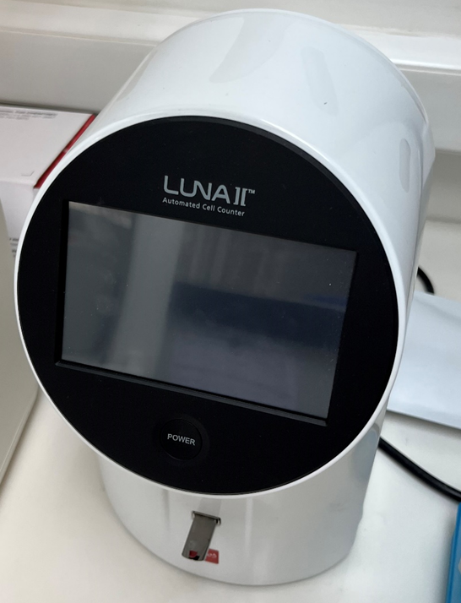
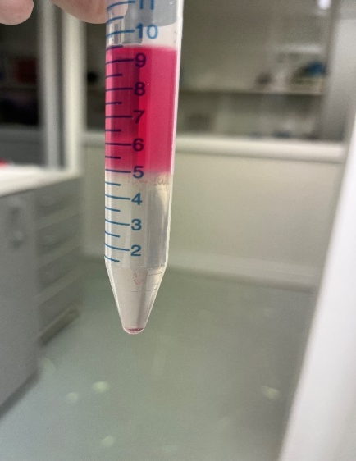
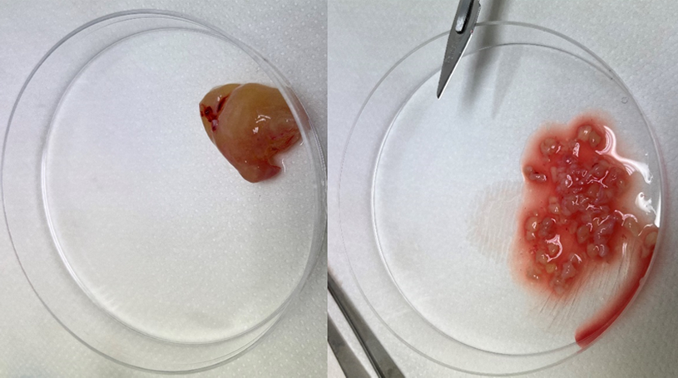
Izolacija i kriokonzervacija mononuklearnih stanica iz tkiva
Usitnjeni uzorci → inkubacija (LabRoller™ H5100)
Centrifugiranje u gradijentu gustoće Lymphoprep medija (25 min, 800g, 25°C)
Brojnost vijabilnih stanica – Luna brojač
Alikvoti za analizu na protočnom citometru i izolaciju RNA

Slide 20
Imunofenotipizacija ɣδ T-limfocita metodom protočne citometrije
Mrtve stanice nepovratno obilježene fiksabilnom bojom za vijabilnost LIVE/DEAD™ Fixable near-IR Dead Cell Stain Kits
Nespecifično bojenje - vezanje protutijela za Fc receptore (FcR)
Dodavanje smjese specifičnih fluorescentno obilježenih protutijela, kako slijedi: CD3εFITC, TCRγδ PE-Cy7, TCRVδ1 APC i TCRVδ2 PerCP/CY5.5
Fosfatni pufer (PBS)
Mjerenja uzoraka provedeno na BD FACSLyric™ protočnom citometru

Slide 21
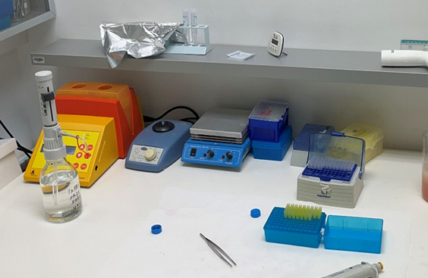
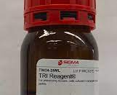
Izolacija ukupne RNA iz tkivnih mononuklearnih stanica
Ukupna RNA izolirana iz mononuklearnih stanica pomoću komercijalno dostupnog kompleta Direct-zol™ RNA Microprep (Zymo Research, Irvine, CA, SAD)

Slide 22
Kvantitativna analiza transkriptoma mononuklearnih stanica primjenom lančane reakcije polimerazom u stvarnom vremenu (real-time qPCR)
Izolirani uzorci RNA → prevođenje u cDNA metodom reverzne transkripcije pomoću komercijalno dostupnih kompleta poput PrimeScript First Strand cDNA Synthesis Kit (Takara, Japan)
Kolekcija cDNA uzoraka amplificirana primjenom predizajniranih TaqMan proba i kompletirane smjese PCR reagensa qPCR metodom na uređaju Quant Studio 5
Zastupljenost Vδ1, Vδ2 i Vδ3 lanaca mRNA
Transkripcijski profil gena Th2 odgovora – IL4, IL13, GATA3
Kemokinski receptor CCR3
Metaloproteinaze - MMP

Slide 23
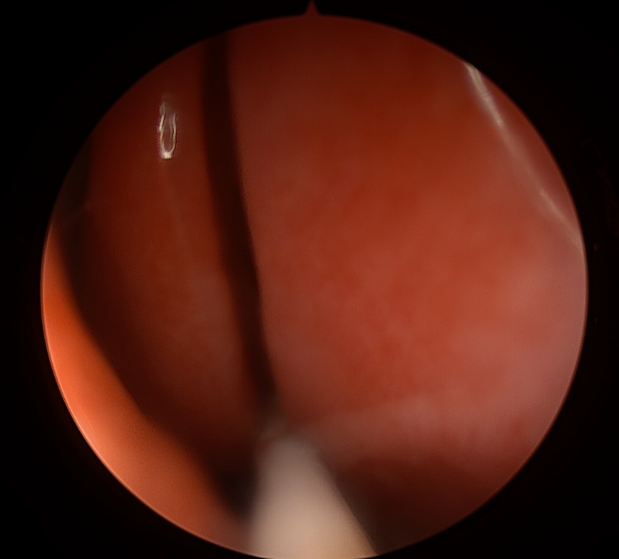
Uzorkovanje obrisaka sluznice sinusa i nosne šupljine za mikrobiološku analizu
Intraoperativno uzimanje brisa etmoidnog sinusa
Nehotična kontaminacija → odbacivanje uzorka

Slide 24
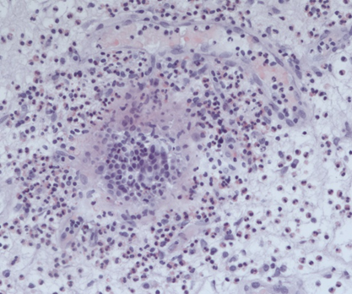
Patohistološka analiza na prisutnost eozinofila u uzorcima sluznice srednje nosne školjke i nosnog polipa
Dijagnoza eozinofilnog kroničnog rinosinuitisa → pacijenti sa visokim udjelom eozinofila u stromi (10 eozinofila / HPF)
Aslan F, Altun E, Paksoy S, Turan G. Could Eosinophilia predict clinical severity in nasal polyps? Multidiscip Respir Med. 2017 Aug 21;12:21.

Slide 25

Statističke metode
Kategorički podatci predstavljeni su apsolutnim i relativnim frekvencijama
Numerički podatci opisani su medijanom i granicama interkvartilnog raspona (robusne mjere središnjice i raspršenja) ili aritmetičkom sredinom s 95% intervalom pouzdanosti, ovisno o distribuciji
Normalnost raspodjele numeričkih varijabli testirana je Shapiro-Wilkovim testom
Razlike numeričkih varijabli između dviju nezavisnih skupina testirane su Mann-Whitneyevim U-testom
Tablice kontingencije analizirane su Fisher egzaktnim testom
R 4.3.1. sučelje

Slide 26

Statističke metode
Za modeliranje ovisnosti varijable odziva (Yi) o kategoričkim i omjernim prediktorima korišten je generalni linearni mješoviti model (GLMM)
ANCOVA - Za faktorske kovarijate poput proširenosti bolesti i prisustva eozinofila u obrisku nosa, učinak staničnih obilježja i genski izražaj modeliran je zasebno za svako sijelo sluznice nosne šupljne
U tu svrhu, GLMM je razdijeljen na dva sijela (zasebno, polip (P) vs kontrola (C), sluznica SNŠ (S) vs (C)
GLMM je fleksibilna parametrijska metoda koja omogućuje multifaktorijalni, hijerarhijski tretman fiksnih, slučajnih i ugniježđenih prediktora. Višerazinski modeli osobito su pogodni za istraživanja u kojima su podatci za ispitanike organizirani na više razina
Za višerazinske faktore (spol, sijelo), post-hoc korekcija P-vrijednosti za broj parnih komparacija provedena je Tukey metodom

Slide 27

Statističke metode
Za procjenu sličnosti rezultata u parnim uzorcima iz dvije lokacije (srednja nosna školjka (S)+ polip (P)) istog ispitanika, korišten je ICC2 i Bayesov formalizam
Bayesov model - omogućava ocjenu povezanosti u realnijem okružju, unutar nesigurnosti procjene u konačnim uzorcima, kada je stvarna distribucija podataka nepoznata

Slide 28
Rezultati
Obilježje | Kontrole (n=10) | Bolesnici, eKRSsNP (n=21) | P*
Spol (M/Ž) | 3/7 | 17/4 | 0.013**
Dob (godine) | 42 (27-49) | 47 (38-54) | 0,139*
SNOT | 29 (13-45) | 45 (27-51) | 0,254*
LM | - | 14 (11-18) (6-24, min-max) | -
IgE, serum | 63 (23-119) | 103 (55-293) | 0,228*
hsCRP, serum (mg/dL) | 1,3 (0,6-2,1) max 10 | 1,6 (1,1-2,7) max 5,3 | 0,341*
Eozinofili u obrisku nosa (%) | 0 (0-38) | 20 (0-65) | 0,022*
Eozinofili u obrisku nosa (neg/poz), N | 8/2 | 9/12 | 0,068**
Inhalacijski alergeni (neg/poz, N | 6/4 | 15/6 | 0,69**
Nutritivni alergeni (neg/poz, N) | 10/0 | 18/3 | 0,53**
Malm (0/1/2/3, N) | 10/0/0/0 | 0/3/9/9 | -
Istraživanje je provedeno na ukupno 84 bolesnika od kojih je 59 (70 %) muškaraca i 25 (30 %) žena
Uzorci koji su na protočnoj citometriji imali manje od 500 ciljanih stanica isključeni su iz daljnjih analiza
10 kontrolnih ispitanika i 21 bolesnik
U 14 bolesnika izuzeti su parni uzorci tkiva nosnog polipa i srednje nosne školjke (SNŠ)
*Mann-Whitney test, ** Fisher egzaktni test

Slide 29
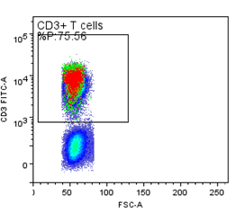
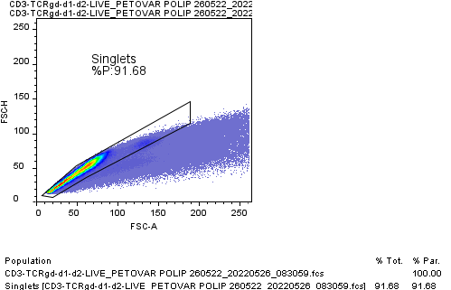
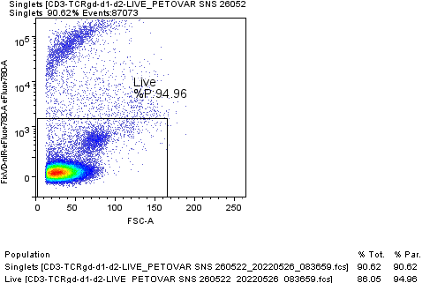
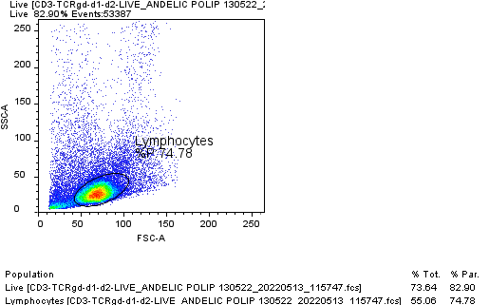
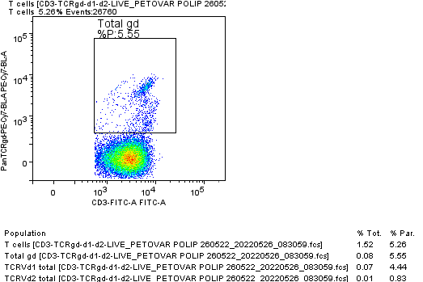
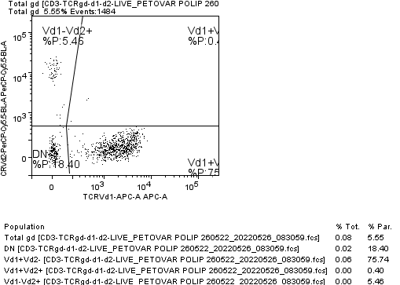
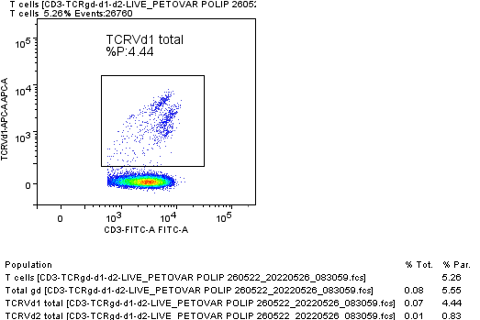

Slide 30
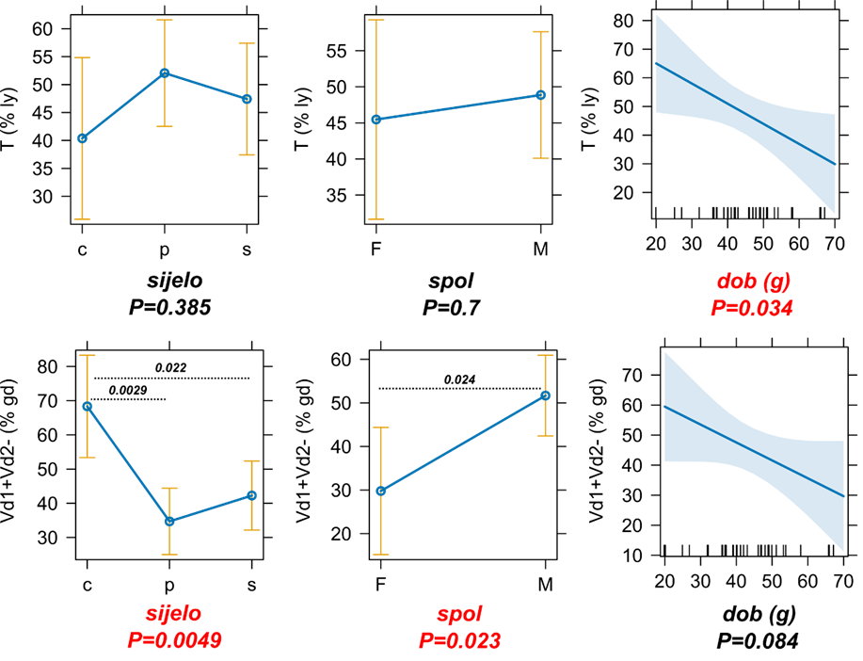
Rezultati
Viša dob obilježena je prorjeđivanjem T-limfocita među ukupnim limfocitima u sluznici SNŠ starijih ispitanika (p = 0,034; GLMM) neovisno o sijelu i spolu
Značajno smanjenje udjela Vδ1+Vδ2- stanica među γδTCR+ T limfocitima u sluznici SNŠ, i osobito polipoidnoj sluznici oboljelih u usporedbi sa kontrolnim ispitanicima
Značajno veći udio Vδ1+Vδ2- stanica među γδ T-limfocitima u muških ispitanika (p = 0,023; GLMM)

Slide 31
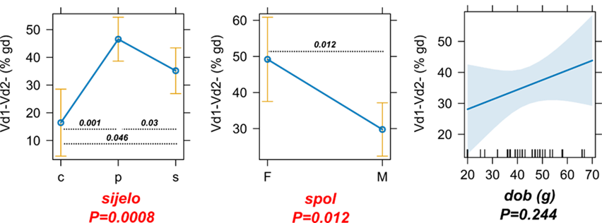
Rezultati
Udio Vδ1-Vδ2- stanica u polipoidnoj i sluznici SNŠ oboljelih značajno je viši nego uzorku SNŠ kontrolnih ispitanika (p = 0,001; GLMM)
Muškarci imaju značajno niži udio Vδ1-Vδ2- stanica u sluzničkim γδ T-limfocitima nego žene (p = 0,012; GLMM)
Udio sinonazalnih Vδ1-Vδ2- stanica raste s dobi

Slide 32
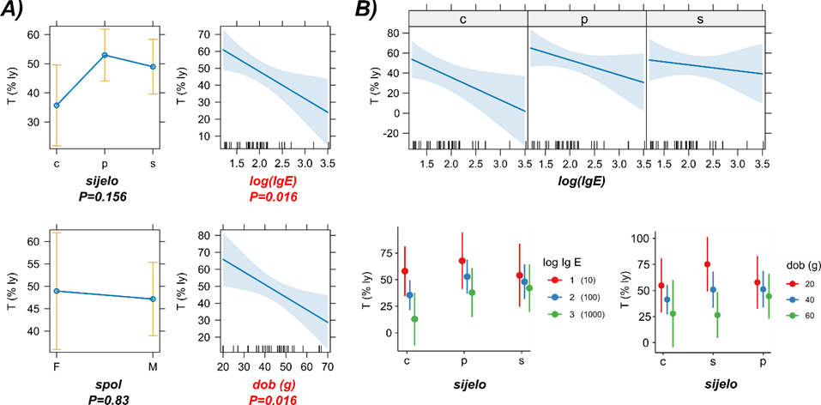
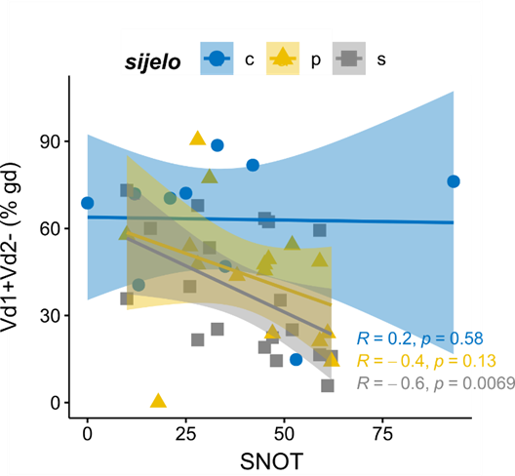
Rezultati
S porastom IgE pada udio T-limfocita među sluzničkim limfocitima (p = 0,016; GLMM) – u kontrola
Negativna korelacija SNOT i udjela Vδ1+Vδ2- stanica (ρ = -0,6; p = 0,007) u sluznici SNŠ oboljelih

Slide 33
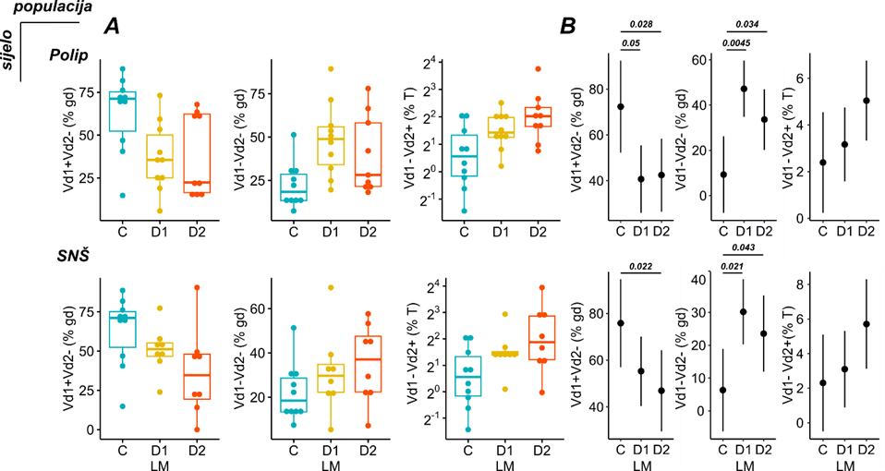
Rezultati
Značajan pad udjela Vδ1+Vδ2- stanica među γδ T-limfocitima, najizraženije u proširenoj bolesti
Značajan porast udjela Vδ1-Vδ2- stanica među sluzničkim γδ T-limfocitima u blagoj i proširenoj bolesti
Neto-rezultat posljednje dvije promjene je značajan, stupnjeviti, progresivni porast udjela Vδ1-Vδ2+ stanica među sluzničkim T stanicama u blagoj i osobito, proširenoj bolesti u usporedbi s kontrolama.
GLMM

Slide 34
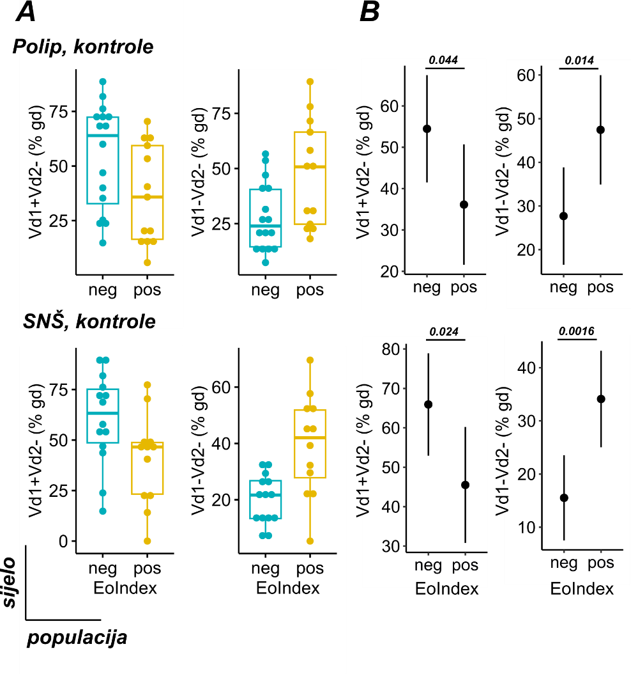
Rezultati
Uočen je pad udjela Vδ1+Vδ2- i porast udjela Vδ1-Vδ2- stanica među γδ T-limfocitima u ispitanika s pozitivnim nalazom obriska nosa na eozinofile
GLMM

Slide 35
Rezultati – genski izražaj

Slide 36
Rezultati
Za analizu genskog izražaja korišteni su uzorci 14 kontrolnih i 34 oboljela ispitanika
Parni uzorci – za 12 ispitanika
16 uzoraka SNŠ oboljelih i 30 uzoraka polipa
Genski izražaj TRDV3 nije zabilježen u niti jednom ispitivanom uzorku te je izostavljen iz daljnjih rezultata

Slide 37
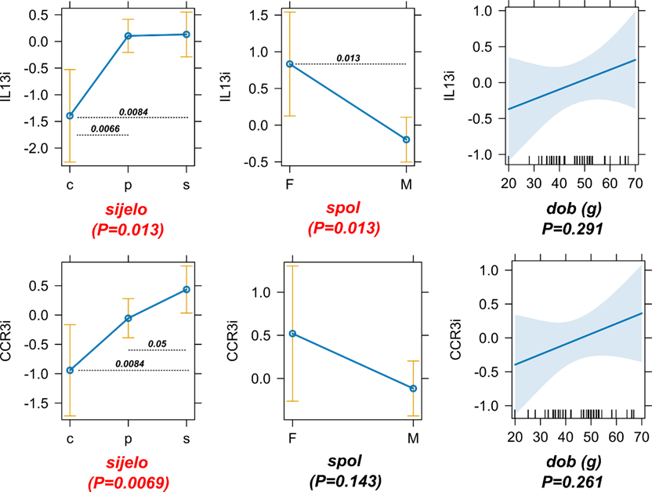
Rezultati
Značajno veći izražaj IL-13 i CCR3 u mononuklearnim stanicama sluznice polipa i sluznice SNŠ oboljelih u usporedbi s kontrolnim ispitanicima
Značajno manji izražaj IL-13 u muškaraca
GLMM

Slide 38
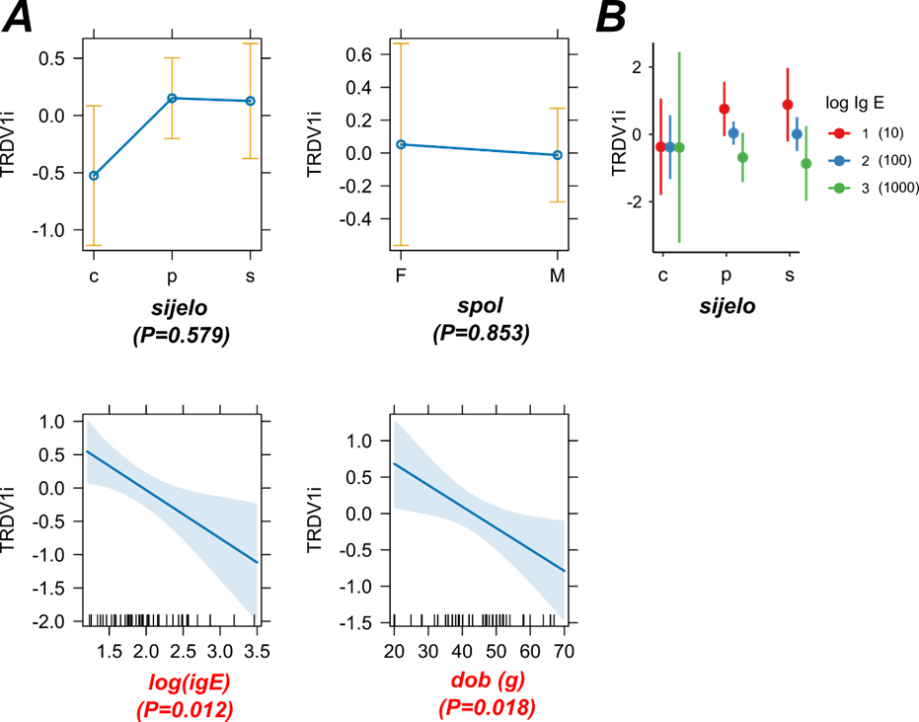
Rezultati
Značajan pad izražaja TRDV1 s porastom razine serumskog IgE u sluznici polipa i sluznici SNŠ oboljelih
Rastuća dob povezana je s progresivnim smanjenjem izražaja TRDV1
GLMM

Slide 39
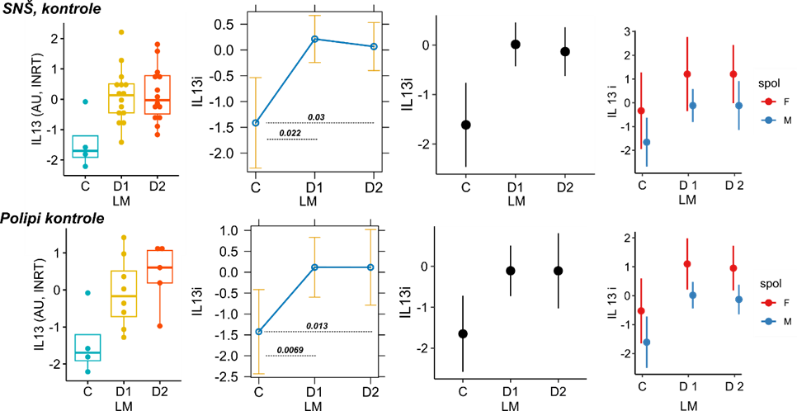
Rezultati
Značajan porast izražaja IL-13 u oboljelih, podjednako u ograničenoj (D1) i proširenoj bolesti (D2) prema Lund-Mackey klasifikaciji
GLMM

Slide 40
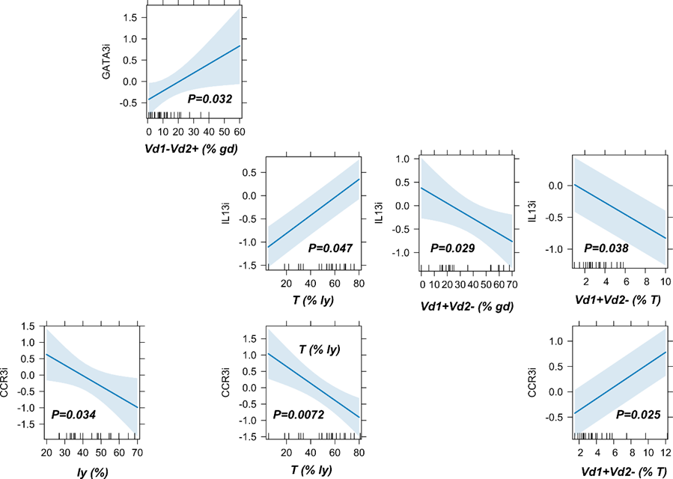
Rezultati
Izražaj GATA3 gena raste s frakcijom Vδ2+ stanica u γδ populaciji
Veća zastupljenost T-limfocita među sluzničkim limfocitima povezana je s većim izražajem IL-13 i manjim izražajem CCR3 prijepisa
U skupini γδ T-limfocita, smanjenje udjela Vδ1+ γδ T stanica povezano je s porastom izražaja IL-13
GLMM

Slide 41
Zaključak
Veći udio eozinofila u nosu zabilježen je u bolesnika s eKRSsNP što potvrđuje ovaj dijagnostički postupak kao važan u otkrivanju eKRSsNP
δ1-δ2- γδ T-limfociti imaju važnu ulogu u nastanku nosne polipoze u bolesnika s eKRSsNP
δ1+δ2- γδ T-limfociti imaju potencijalno zaštitnu ulogu na sluznici nosa u nastanku eKRSsNP
Udio δ1-δ2- γδ T-limfocita značajno je i pozitivno povezan s kliničkim pokazateljima (udio eozinofila na nosnoj sluznici, Lund-Mackey sustav) težine bolesti eKRSsNP
Udio δ1+δ2- γδ T-limfocita negativno korelira s udjelom eozinofila u nosu i Lund-Mackey sustavom u bolesnika s eKRSsNP

Slide 42
Zaključak
Genski izražaj IL-13 značajno je veći u sluznici polipa bolesnika s eKRSsNP u odnosu na sluznicu SNŠ bolesnika s eKRSsNP i kontrolnih ispitanika
Porastom izražaja IL-13 značajno raste vrijednost Lund-Mackey sustava
IL-13 značajno negativno korelira sa zastupljenošću δ1+δ2- što dodatno ukazuje na moguću zaštitnu ulogu ove subpopulacije na nastanak nosne polipoze
Genski izražaj CCR3 značajno je veći u sluznici polipa u odnosu na sluznicu SNŠ bolesnika s eKRSsNP i kontrola što potvrđuje ulogu ovih receptora u nastanku upale tipa 2
Genski izražaj TRDV1 značajno negativno korelira sa serumskom razinom IgE u oboljelih od eKRSsNP što ukazuje na moguću zaštitnu ulogu TRDV1 u nastanku alergijskih bolesti
Izražaj GATA3 značajno pozitivno korelira sa subpopulacijom δ2+ γδ T-limfocita što ukazuje na potencijalnu ulogu δ2+ subpopulacije u diferencijaciji upale tipa 2

